Slide 1
文档对象模型

Slide 2

学习目标
掌握JavaScript的函数与事件
理解文档对象模型的概念
能够运用文档对象模型操作网页元素和样式

Slide 3
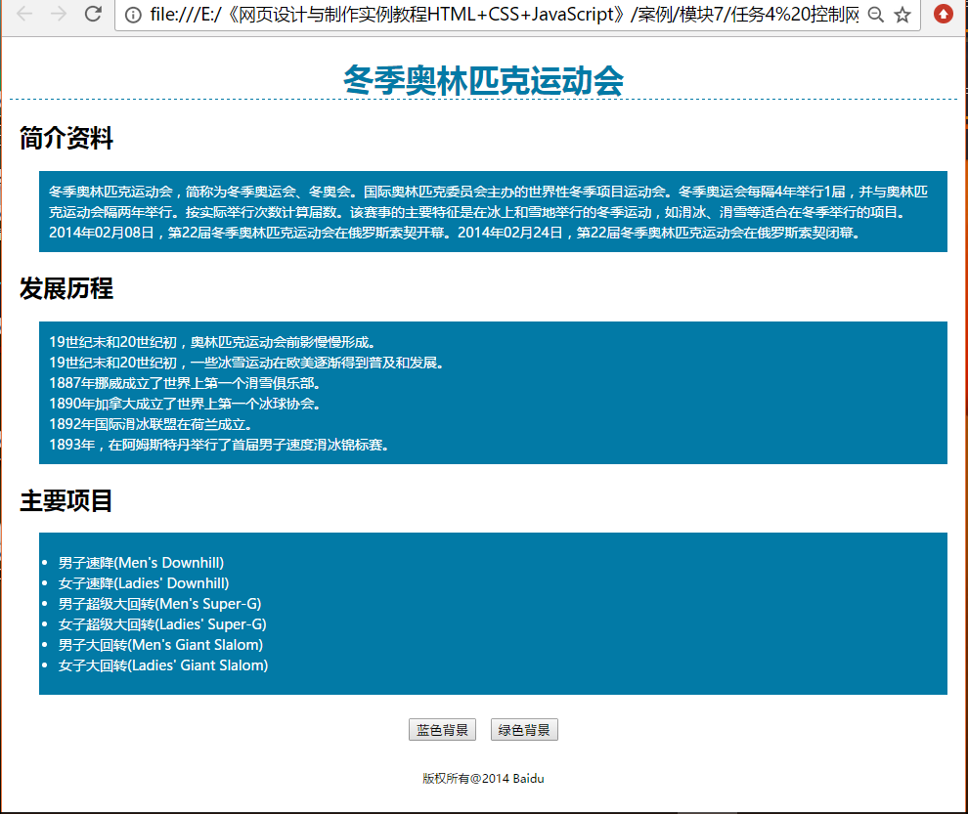
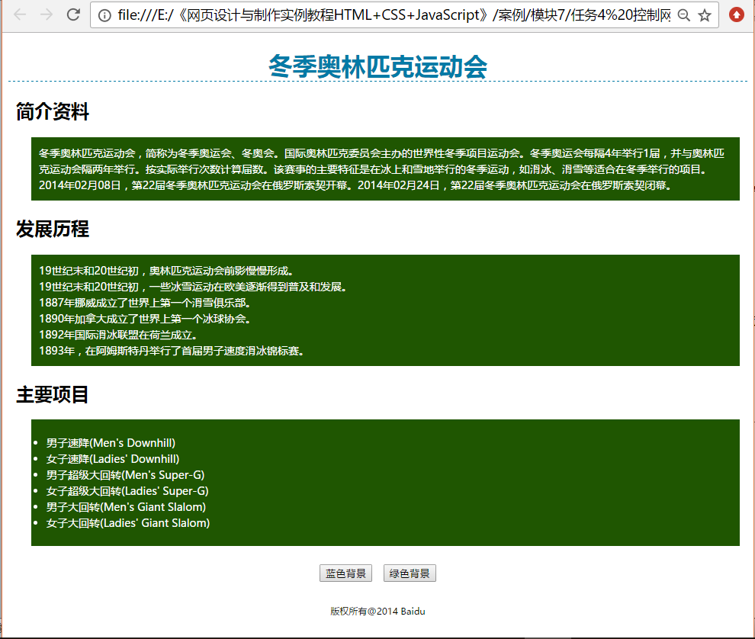
任务目标
为按钮绑定事件，实现点击按钮更换元素的背景色。

Slide 4
相关知识
函数
  函数是一段为了完成特定任务设计的、可以重复使用的代码块，可以由事件驱动或者指定调用来执行。
  1）无参函数
    无参函数可通过函数名直接调用，无需传递任何数据，
    function 函数名(){
    //被执行的代码块
    }

Slide 5
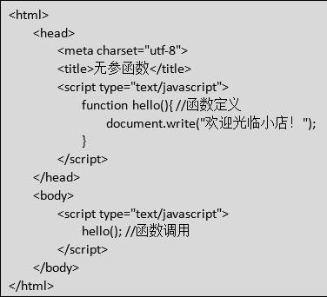

相关知识
函数
  下面案例定义了函数hello()，该函数属于无参函数，也没有返回值，只是向网页输出文字内容，通过函数名就可以完成调用。

Slide 6
相关知识
函数
  2）有参函数
    调用有参函数时，需要传递指定的参数。
    function 函数名(参数1, 参数2, ……){
    //被执行的代码块
    }
    其中，参数是当调用函数时传递给函数的真实的值，在函数中，参数是局部变量。

Slide 7
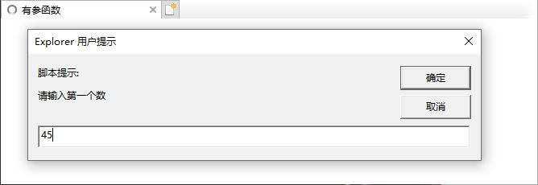
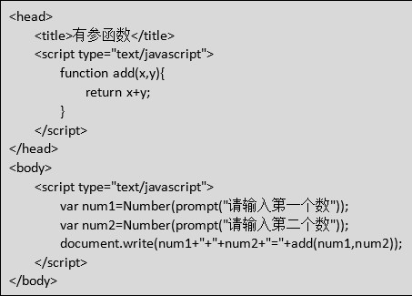
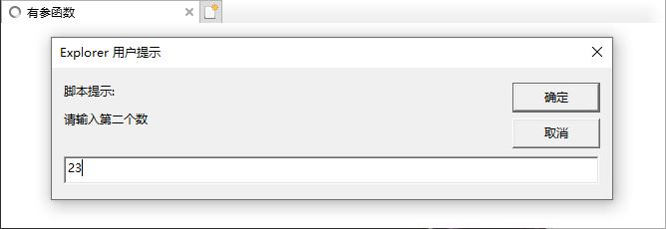

相关知识
函数
  2）有参函数

Slide 8
相关知识
事件
  网页中的事件指的是发生在HTML元素上的事情，例如网页完成加载、网页中的按钮被点击、文本框中的内容被修改等。通常，当事件发生时，如果希望做某些事情，可以使用JavaScript来侦测事件，并当事件被侦测到时执行某段代码。

Slide 9
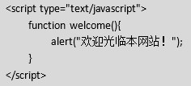

相关知识
事件
  网页中，事件的使用通常有两种方法，例如下面实现点击按钮调用函数完成警告框的弹出：
  1）方法一：在按钮的标签元素上添加onclick属性，并赋值为welcome()

Slide 10
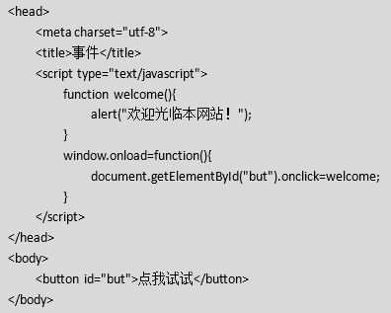
相关知识
事件
  2）方法二：通过id获取按钮元素，然后添加onclick事件调用welcome函数，并将此代码放置在onload事件内，确保网页加载完成后再运行代码。

Slide 11
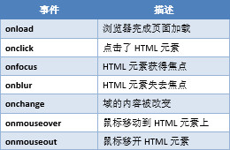
相关知识
事件
表1 常用事件

Slide 12
相关知识
HTML文档对象模型
  文档对象模型（Document Object Model，简称DOM）是W3C制定的标准接口规范，用于描述HTML文档的结构和以及访问模型。
  HTML DOM将HTML文档描述为一个树形结构，称为节点树。节点树精确地描述了HTML文档中标签之间的关联性，以层次结构组织所有节点，节点之间存在等级关系。
  HTML DOM不仅定义了HTML文档的结构，还定义了访问和处理HTML文档的标准方法。根据HTML DOM，节点树中的所有节点均可以通过JavaScript进行访问，所有HTML元素均可以被创建、修改或删除。

Slide 13
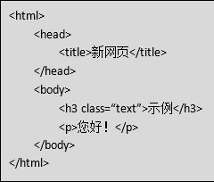
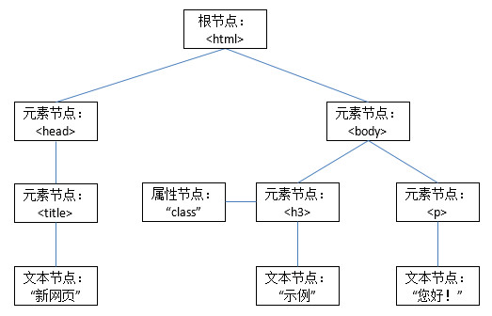
相关知识
HTML文档对象模型

Slide 14
相关知识
HTML文档对象模型
  在HTML文档节点树中：
    1）每个HTML元素是元素节点
    2）HTML元素内的文本是文本节点
    3）每个HTML元素的属性是属性节点
    4）注释是注释节点

Slide 15
相关知识
HTML文档对象模型
  节点构成了一个HTML节点树，节点树中的节点彼此具有层级关系，常用父节点、子节点、兄弟节点来描述节点之间的关系：
    1）在节点树中，顶端节点被称为根节点
    2）每个节点都有父节点（除了根节点）
    3）一个节点可拥有任意数量的子节点
    4）兄弟节点是拥有相同父节点的节点
    5）兄弟节点按照节点在文档中出现的先后顺序从左往右绘制

Slide 16
相关知识
获取HTML文档中的元素
  1）通过id属性值获取元素
  利用Document对象的getElementById(id)方法，可以返回指定id的元素，如果没有指定id的元素就返回null，如果存在多个指定id的元素则返回第一个。

Slide 17
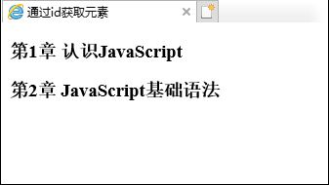
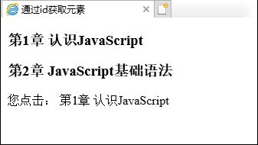
相关知识
获取HTML文档中的元素
  1）通过id属性值获取元素
初始状态
点击标题元素

Slide 18
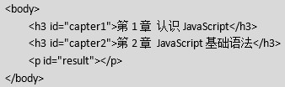
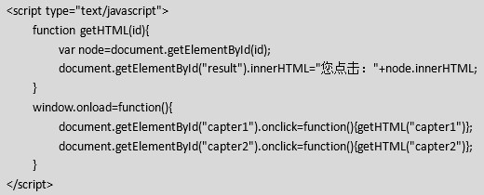
相关知识
获取HTML文档中的元素
  1）通过id属性值获取元素

Slide 19
相关知识
获取HTML文档中的元素
  2）通过name属性值获取元素
  利用Document对象的方法getElementsByName(name)可以返回带有指定名称的对象的集合。由于HTML文档中的name属性可能不是唯一的，所以，所有getElementsByName()方法返回的是元素的数组，而不是一个元素。

Slide 20
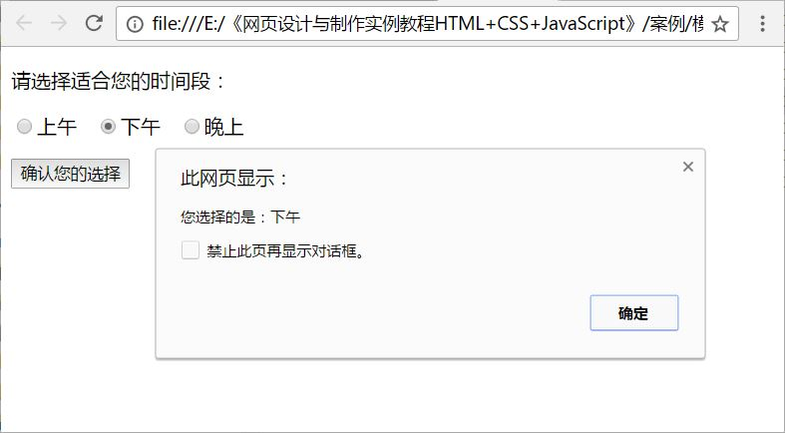
相关知识
获取HTML文档中的元素
  2）通过name属性值获取元素

Slide 21
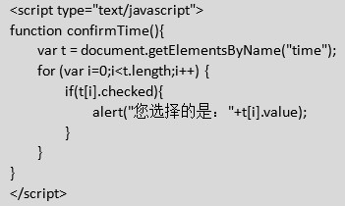
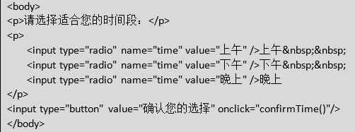
相关知识
获取HTML文档中的元素
  2）通过name属性值获取元素

Slide 22
相关知识
获取HTML文档中的元素
  3）通过标签名获取元素
  利用Document对象的方法getElementsByTagName(tagname)可以返回带有指定标签名的对象的集合。该方法返回元素的顺序是它们在文档中的顺序。

Slide 23
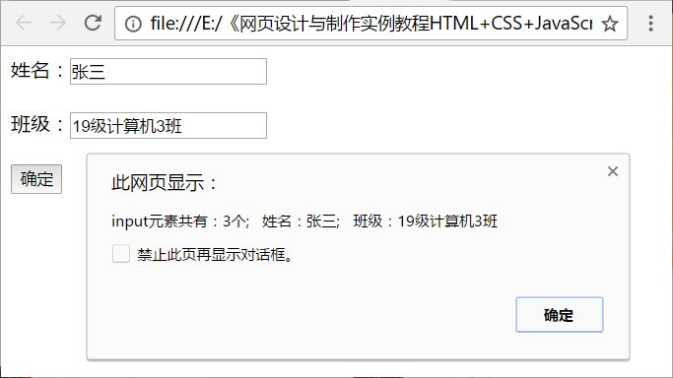
相关知识
获取HTML文档中的元素
  3）通过标签名获取元素

Slide 24
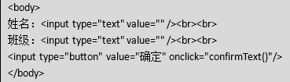
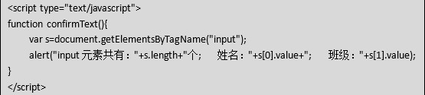
相关知识
获取HTML文档中的元素
  3）通过标签名获取元素

Slide 25
相关知识
获取HTML文档中的元素
  4）通过class属性值获取元素
  利用Document对象的方法getElementsByClassName(classname)可以返回文档中所有指定类名的元素集合。该方法返回元素的顺序是它们在文档中的顺序。

Slide 26
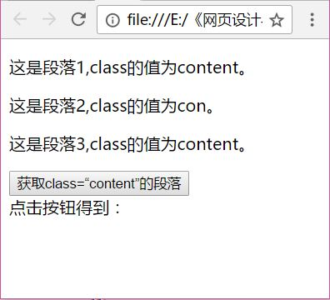
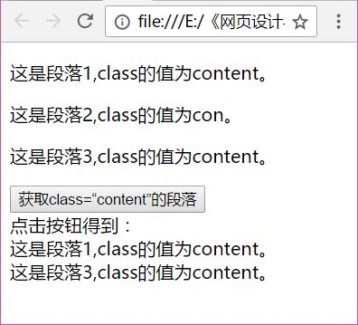
相关知识
获取HTML文档中的元素
  4）通过class属性值获取元素
点击按钮前
点击按钮后

Slide 27
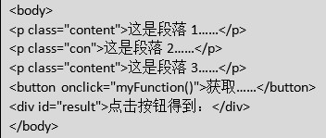
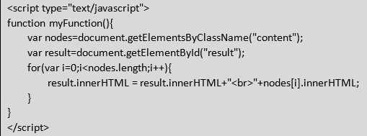
相关知识
获取HTML文档中的元素
  4）通过class属性值获取元素

Slide 28
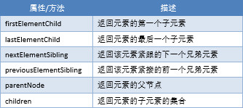
相关知识
获取HTML文档中的元素
  5）通过节点树获取元素
  HTML DOM节点树中每一个元素节点就是一个元素对象，元素节点之间的关联可以通过元素对象的属性来表示。
表2 元素对象的常用属性

Slide 29
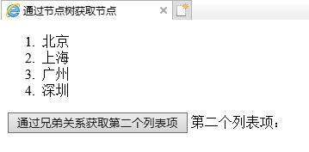
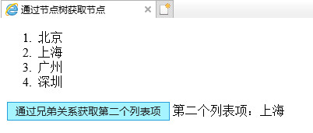
相关知识
获取HTML文档中的元素
  5）通过节点树获取元素
点击按钮前
点击按钮后

Slide 30
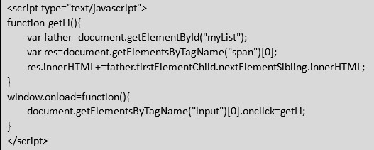
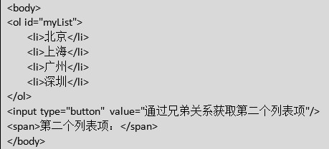
相关知识
获取HTML文档中的元素
  5）通过节点树获取元素

Slide 31
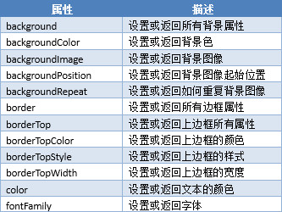
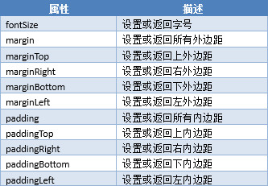
相关知识
控制元素的样式
  利用style对象可以设置元素的样式。其语法为：元素.style.属性="属性值"

Slide 32
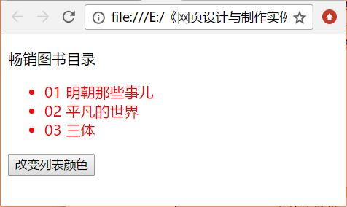
相关知识
控制元素的样式
  下面的例子中有一个列表，文字的初始颜色为黑色，点击下方按钮可以改变列表文字为红色，这里是利用了style.color属性设置文本的颜色。

Slide 33
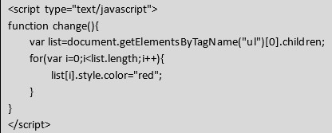
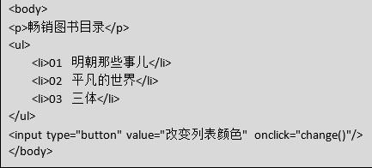
相关知识
控制元素的样式

Slide 34
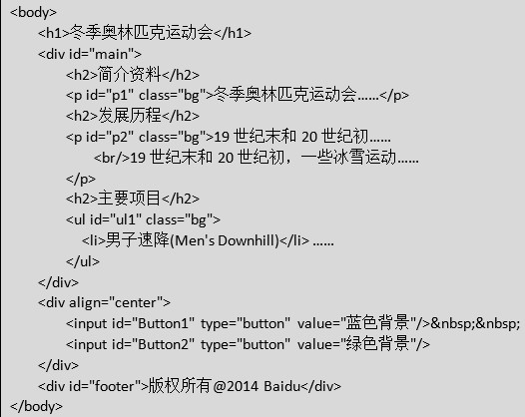
任务实施
设计网页的HTML标签

Slide 35
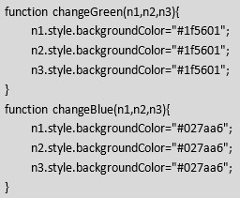
任务实施
定义两个函数
  changeGreen负责改变背景为绿色； changeBlue负责改变背景为蓝色。

Slide 36
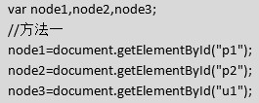
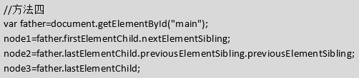
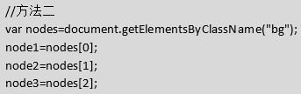
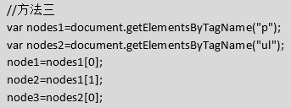
任务实施
获取三个目标节点

Slide 37
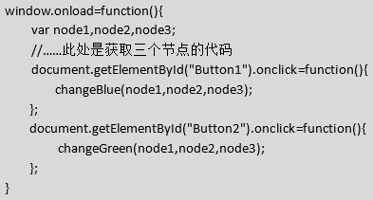
任务实施
为按钮绑定单击事件

Slide 38
小 结
网页的文档对象模型描述了网页节点的结构和关系，是JavaScript操作网页元素的依据。
四种获取网页元素的方法需要根据实际情况来选择。

Slide 39

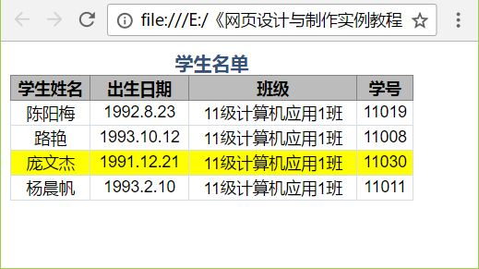
课后作业
使用JavaScript编程实现，鼠标经过的行背景变亮黄色，鼠标移开恢复白色。

